Slide 1
Swoole基础进阶之
HttpServer篇
快
帅
酷
刻意训练自己的技术套路
讲师：沈逸

Slide 2
Base模式下：设置work_num、manager进程的最基本作用

Slide 3
先做个功能
譬如
/news/1 正常响应
如果ID =3 则卡顿10秒

Slide 4
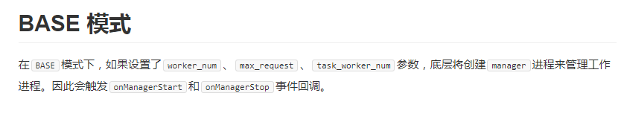
增加worker进程
$http->set([
'worker_num'=>2
]);

Slide 5
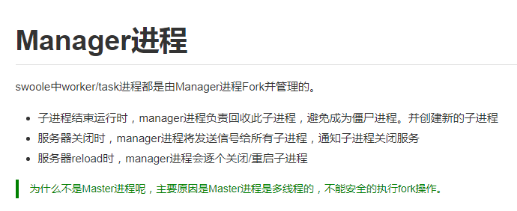
Manager进程作用
https://wiki.swoole.com/wiki/page/348.html

Slide 6
欢迎加入我们的QQ群
程序员在囧途教育QQ群
606976586

